Slide 1
いかりスーパー周辺 競合環境調査レポート
2026年6月度 競合調査結果報告書

Slide 2
a) 【結論】
・ ヤマダストアーが2026年今冬に「大丸梅田店」地下2階に大阪初出店を予定しており、いかりJR大阪店と競合する高級スーパー市場での競争が激化します。
・ ヤマダストアーは2027年春、いかり阪急逆瀬川店近隣の宝塚市伊孑志4丁目に新店舗を開業予定であり、宝塚エリアでも競合が本格化する見込みです。

Slide 3
b) 【詳細】 (1ページ目)
エリア | 競合店舗名 | 時期 | 状態 | 影響店舗 | 影響レベル | 詳細説明
大阪市北区（梅田） | ヤマダストアー 大阪 梅田店 | 2026年今冬（後半） | 新規オープン | いかりJR大阪店 | 高 | 兵庫県を拠点とする高品質スーパー「ヤマダストアー」が、大丸梅田店地下2階に大阪初出店。いかりJR大阪店と同一ビル内での開業となり、高級食材やこだわりの商品に強みを持つ両者間で直接的な競合が発生します。
兵庫県宝塚市（逆瀬川） | ヤマダストアー宝塚店（仮称） | 2027年春 | 新規オープン | いかり宝塚店、いかり阪急逆瀬川店 | 中 | 兵庫県宝塚市伊孑志4丁目（阪急逆瀬川駅近く）に「ヤマダストアー宝塚店（仮称）」が開業予定。いかり宝塚店および逆瀬川店から約0.5～1km圏内での出店となり、地域住民の取り合いが予想されます。

Slide 4
c) 【地図的分析】
今回新たに判明した動向は、大阪都心部と宝塚エリアにおけるいかり既存店周辺での競合動向が顕著です。
* **大阪都心部（JR大阪店周辺）**: いかりJR大阪店はJR大阪駅直結の大丸梅田店に位置していますが、その地下2階にヤマダストアーが2026年今冬に出店します。これは文字通り「隣接」する形での直接競合を意味し、既存のいかりJR大阪店の商圏に大きな影響を与える可能性があります。
* **宝塚エリア（阪急逆瀬川店周辺）**: いかり阪急逆瀬川店から約0.5～1km圏内の宝塚市伊孑志4丁目に、2027年春にヤマダストアー宝塚店（仮称）が出店予定です。このエリアは阪急逆瀬川駅から非常に近く、いかり阪急逆瀬川店の主要な顧客層と重複する可能性が高く、直接的な顧客獲得競争が激化すると考えられます。

Slide 5
d) 【影響分析】
今回新たに判明した競合動向は、以下のいかりスーパーの店舗に直接的な影響を与えると考えられます。
* **いかりJR大阪店**: ヤマダストアーが同じ大丸梅田店の地下2階にオープンすることは、いかりJR大阪店にとって最も直接的かつ大きな影響をもたらします。両社ともに高品質な食品を強みとしており、顧客の分散や価格競争の激化が避けられないでしょう。いかりJR大阪店は、品揃えのさらなる差別化や、独自のサービス強化、あるいはヤマダストアーとは異なるターゲット層への訴求を検討する必要があります。
* **いかり阪急逆瀬川店**: ヤマダストアー宝塚店（仮称）が約0.5～1km圏内に出店することで、いかり阪急逆瀬川店は直接的な商圏の重複と顧客獲得競争に直面します。ヤマダストアーの強みである「食へのこだわり」がいかりの顧客層と重なるため、いかり阪急逆瀬川店は、地域密着型サービスや、よりパーソナルな顧客体験の提供、または生鮮食品以外の強み（デリカ、ベーカリーなど）の強化により、顧客流出を防ぐ戦略が求められます。

Slide 6
e) 【参照ソース】
・ オーケーが25年兵庫に出す5店を公表 26年には大阪に7店出店 激流オンライン
・ 【2026年最新】ロピア関西出店予定まとめ！神戸・大阪の新店舗情報を解説 RICO's diary
・ 関東の激安スーパー「オーケー」１１日神戸市灘区に開店…２０２６年の出店予定は？ | Lmaga.jp
・ ディスカウント・スーパーマーケット「オーケー南津守店（関西8号店）」2026年4月15日(水)、 「オーケー今川店（関西9号店）」 2026年4月22日(水) 連続出店！ ～2026年は大阪府での展開を加速します！～ |
・ 宝塚市の敷地１・１㌶超に商業店舗を計画／２６年２月に着工／ヤマダストアー | 建設ニュース
・ オーケー／大阪府に5月2店舗、8月・11月にも新店舗オープン
・ オーケーnews／4月5月で関西に4店舗を出店/計11店舗体制 流通スーパーニュース
・ 【大丸梅田店地２階食品フロア大規模刷新！】兵庫県で人気の「ヤマダストアー」が2026年今冬、大阪初出店！～百貨店の食品売場が新たなステージへ～ | 株式会社 大丸松坂屋百貨店のプレスリリース PR TIMES
・ 兵庫の人気スーパー「ヤマダストアー」が大阪初上陸、2026年冬に「大丸梅田店」に最大店舗がオープン
・ ヤマダストアー宝塚店 2027年春開業！テナントは？最新情報も！ 出店ウォッチ
・ ディスカウント・スーパーマーケット「オーケー」 大阪府での展開を加速！5月に「大東新田西町店」「豊中穂積店」を連続出店 ～2026年度は大阪府内に計7店舗の出店を予定
・ 激安スーパーオーケー大阪出店はいつ？2026年までの全店舗オープン予定を解説
・ ヤマダストアー Wikipedia
・ 関西地方 | 出店ウォッチ

Slide 7
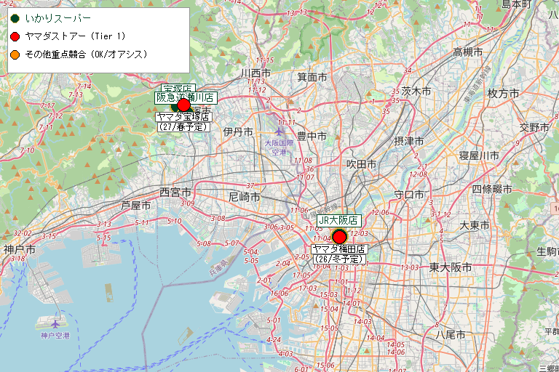
f) 【ビジュアルマップ】

